Slide 1
Artefakt 3: Animiertes Gif

Slide 2
In einer Chemiestunde der 9. Klasse könnte dieses animierte GIF verwendet werden. Gemäß dem Lehrplan wird in diesem Schuljahr das Thema der organischen Chemie behandelt. Dabei werden auch die Strukturen organischer Moleküle erläutert, wobei der Fokus insbesondere auf den Kohlenstofftetraedern liegt. Diese lassen sich auf Papier nur begrenzt veranschaulichen und darstellen. Hier sehe ich eine ausgezeichnete Möglichkeit, dieses GIF einzusetzen. Es kann einfach in eine PowerPoint-Präsentation eingefügt und im Unterricht gezeigt werden. Es unterstützt die Schüler dabei, den Aufbau und die Struktur eines Kohlenstoffmoleküls (in diesem Fall Propan) besser zu verstehen. Auf diese Weise entwickeln sie ein besseres Gefühl für die räumliche Darstellung der Moleküle, was sich auch auf die korrekte Darstellung auf Papier auswirkt.
Eine weitere Anwendungsmöglichkeit bietet sich im Homeschooling. Hier könnte den Schülern das GIF zur Verfügung gestellt werden, damit sie es sich so oft wie nötig ansehen können. Ein Vorteil davon ist, dass sie stets etwas zur Veranschaulichung haben und im Bedarfsfall keinen kompletten Chemiebaukasten für die organische Chemie benötigen. Ein weiterer großer Vorteil besteht darin, dass die Lehrkraft dieses GIF für alle Alkane, Alkene und Alkine verwenden kann, die im Unterricht behandelt werden. Insbesondere Schüler, die vorwiegend durch Bilder und Darstellungen lernen, sowie Schüler mit einem visuellen Gedächtnis profitieren am meisten davon.

Slide 3
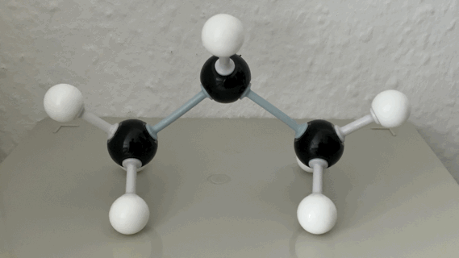
Propan

